Slide 1

UT02 – HTML 6 – Estructura de página en HTML 5.
Lenguajes de marcas y sistemas de gestión de la información
IES Clara del Rey – Madrid

Slide 2
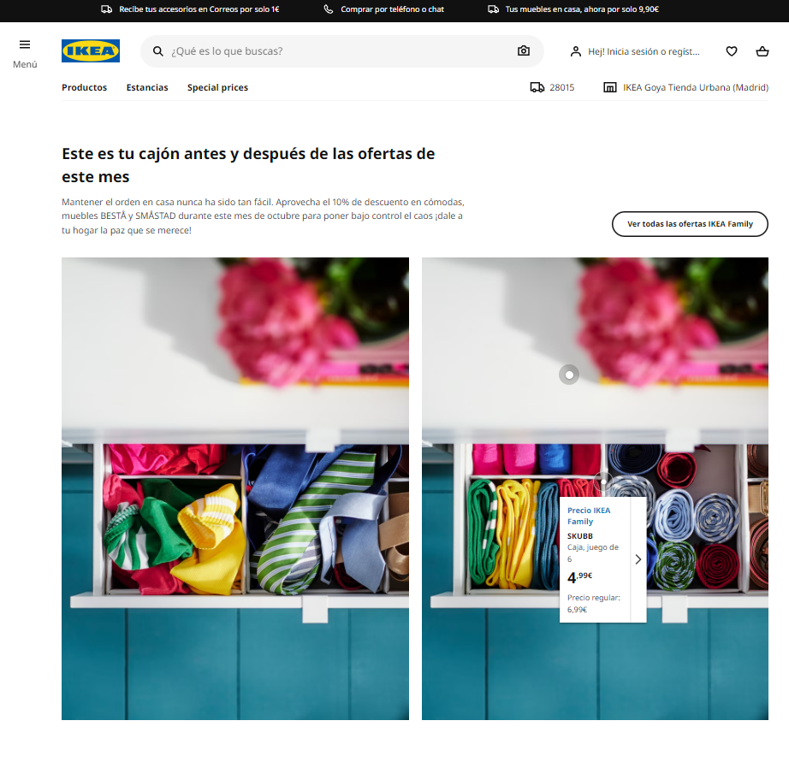
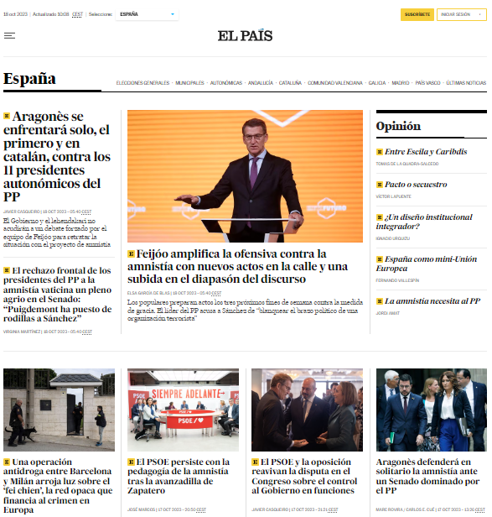
Estructura de página

Slide 3

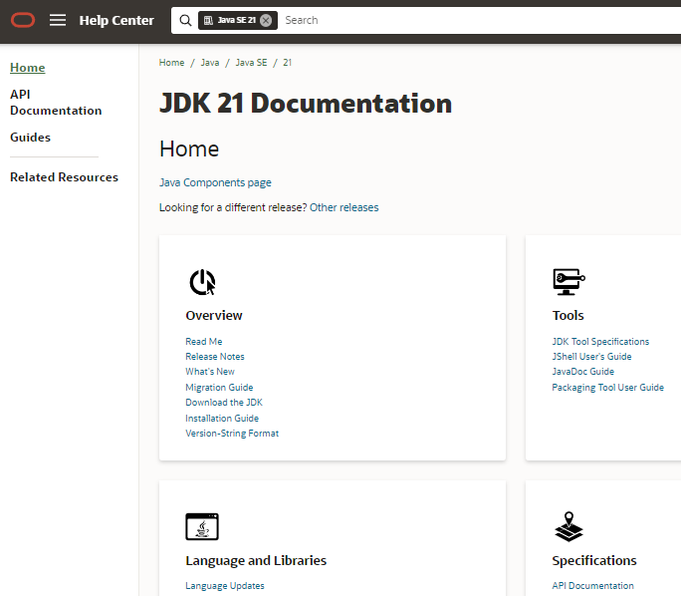
Estructura de página

Slide 4

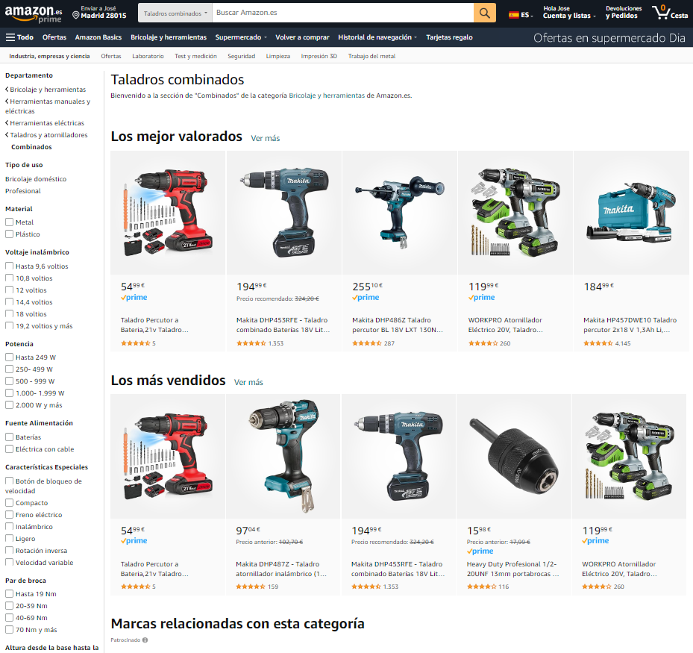
Estructura de página

Slide 5
Estructura de página
Imaginemos una página que queremos crear con esta estructura visual:
CABECERA
MENÚ | CUERPO | +INFO
PIE

Slide 6
Estructura de página – Con tablas
CABECERA <TD COLSPAN="3">
MENÚ <TD> | CUERPO <TD> | +INFO <TD>
PIE <TD COLSPAN="3">
Hace ya años que la estructura basada en tablas se considera incorrecta.
Tiene problemas de accesibilidad muy graves.
Es difícil encontrar a día de hoy algo de este estilo, pero no imposible. Puede que en código antiguo.

Slide 7
Estructura de página – Con <div>
CABECERA <DIV CLASS="CABECERA">
MENÚ <DIV CLASS="MENU"> | CUERPO <DIV CLASS="CUERPO"> | +INFO <DIV CLASS="INFO">
PIE <DIV CLASS="PIE">
<div>: elemento de bloque sin significado semántico. Sirve para agrupar elementos. Se debe dar formato con CSS (de ahí el atributo class).
Un gran número de páginas siguen usando este enfoque basado en <div>. No es incorrecto, pero no es el recomendado hoy día.

Slide 8
Estructura de página – Con HTML 5
CABECERA <HEADER>
MENÚ <NAV> | CUERPO <MAIN> | +INFO <ASIDE>
PIE <FOOTER>
Elementos semánticos (aportan significado) / estructurales.
Mejora la accesibilidad de las páginas, y el ranking en buscadores.
Es el enfoque recomendado, aunque sigue siendo necesario CSS para posicionar los elementos.

Slide 9
Elementos semánticos HTML 5
Los utilizados más habitualmente son:
<header>: para cabeceras (no es lo mismo que h1…h6).
<nav>: menú de navegación.
<main>: contenido principal de la página o sección.
<section>: para dividir el contenido de la página en secciones. Normalmente una sección se compone de varios “article”.
<article>: bloques independientes de información. Un article puede ser una noticia, post de blog, servicio, producto.
<aside>: información no relacionada con el resto de la página.
<footer>: pie de página.

Slide 10
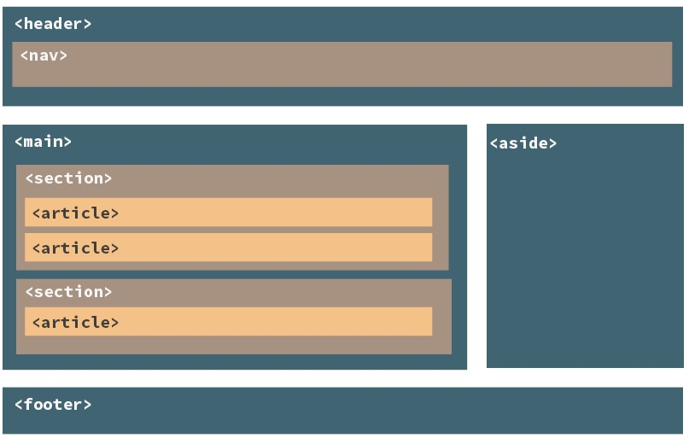
Ejemplo de estructura semántica HTML 5

Slide 11
Elementos semánticos HTML 5
Los utilizados más habitualmente son:
<header>: para cabeceras (no es lo mismo que h1…h6).
<nav>: navegación.
<main>: contenido principal de la página o artículo.
<section>: para dividir el contenido de la página en secciones. Se usa para agrupar contenido relacionado, como varios “article”.
<article>: bloques independientes de información. Un article puede ser una noticia, post de blog, servicio, producto.
<aside>: información relacionada con el contenido que la rodea, pero que de alguna manera queremos diferenciar de su entorno.
<footer>: pie de página o artículo.

Slide 12
Elementos HTML 5 – <header>
Define cabeceras. No confundir cabecera con encabezado (h1…h6).
Normalmente hay al menos una cabecera, la principal de la página con logotipo, título, h1, etc.
Puede haber otras cabeceras dentro de otros elementos, como por ejemplo los artículos (<article>)
Es habitual que se use en conjunción de un encabezado.
Ojo: sólo puede haber una cabecera dentro de cada elemento. Es decir, una en <body>, una en cada uno de los <article>, <aside>, etc.
No debe colocarse dentro de <footer>, o dentro de otro <header>

Slide 13
Elementos HTML 5 – <nav>
Define una zona con enlaces que sirven para navegar por la web.
No todos los enlaces de la página tienen que ir en nav, sólo cuando haya un grupo de enlaces relacionados.
Podemos encontrar <nav> como elementos independientes, o dentro de otros elementos como header, footer, section, etc.
Es muy habitual, y recomendable para accesibilidad) que dentro contengan una lista desordenada (ul) con los enlaces para navegar.
No tiene por qué haber una sola navegación en la página. Por ejemplo:
Un menú principal con las secciones de la página
Una navegación para ir a enlaces relacionados con cierto contenido

Slide 14
Elementos HTML 5 – <footer>
Define pie de página o de elemento.
Cuando está dentro de <body>, se suele usar para la parte final de la página, que puede contener información como copyright, forma de contacto, enlaces a condiciones legales, etc.
Al igual que con <header>, puede haber otros <footer> dentro de otros elementos, como por ejemplo los artículos (<article>)
Ojo: también igual que con <header>, sólo puede haber un <footer> “principal” en la página, o dentro de cada uno de los elementos <article>, <aside>, etc.
Consejo: la información de contacto dentro de <footer>, algo muy habitual, debe incluirse usando el elemento <address>.

Slide 15
Elementos HTML 5 – <main>
Identifica el bloque principal de información de una página.
Normalmente están acompañados, como mínimo, de un <header> (antes) y un <footer> (después)
Aunque puede haber varios (el estándar lo admite), la recomendación es que haya un solo elemento <main> en la página, por cuestiones de accesibilidad. En algunas referencias incluso aparece directamente como prohibido que se repita.
El contenido dentro de <main> debe ser exclusivo del documento. No deben incluirse en <main> elementos como menús de navegación generales, pies de página, cabeceras, barras laterales de información, publicidad a nivel de página, etc. Sólo contenido relevante de la página.

Slide 16
Elementos HTML 5 – <article>
Define un bloque de información más o menos independiente, como artículos o entradas de un blog.
Independiente significa que, si se leyera de forma independiente, si se extrajera de la página, tendría sentido en sí misma, sin necesidad de otros elementos asociados.
Aunque el tag se traduzca por “artículo”, no necesariamente tienen que ser este tipo de contenido.
Puede ser un producto, un servicio, o cualquier otro elemento.
Cuando tenemos varios artículos es posible que se incluyan en una sección de artículos relacionados, y también que un artículo se divida en varias secciones.

Slide 17
Elementos HTML 5 – <section>
Permite dividir un elemento en varias secciones, o agrupar elementos relacionados dentro de una sección.
Ejemplo 1: en una página de empresa que tiene múltiples artículos sobre su actividad, agruparlos en tres secciones: servicios, productos y clientes.
Ejemplo 2: dividir un artículo que trata sobre un tema extenso en varias secciones.
Como se ve, podemos encontrar <section> rodeando a otros elementos como <article>, pero también dividiéndolos. No hay una norma que diga si uno puede o no contener al otro.
Hay que decidir, en cada caso, el mejor uso para estructurar la información de forma semántica.

Slide 18
Elementos HTML 5 – <aside> y <figure>
<aside>
Permite definir un bloque de información que, estando relacionada con la información colindante, es más una información complementaria, no es parte fundamental del contenido.
Es muy habitual usarla para las barras laterales que contienen enlaces hacia otro sitio web, o alguna otra clase de información relacionada.
<figure>
Permite contener una imagen, para agruparla con su información relacionada: título, descripción, copyright, etc. Para añadir un título a la imagen se usa el elemento <figcaption>

Slide 19


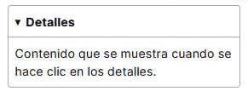
Elementos HTML 5 – <details> y <summary>
<details>
Sirve para incluir detalles. Este contenido puede mostrarse u ocultarse a demanda, con interacción del usuario.
Puede contener cualquier tipo de contenido, pero normalmente se usa con un elemento <summary>
<summary>
Define el resumen para <details>. Es lo que el usuario ve por defecto, y al hacer clic en el <summary>, se mostrará todo el contenido de <details>

